Slide 1
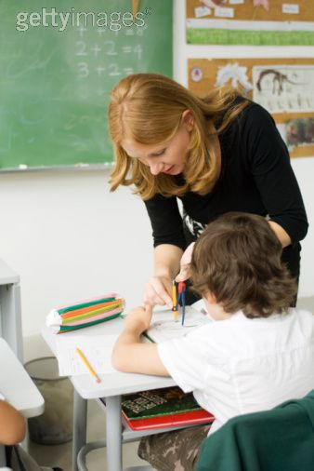
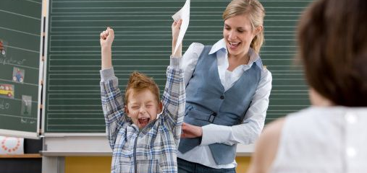

Способы разрешения педагогического конфликта

Slide 2
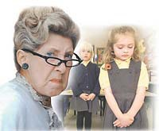
Педагогические конфликты
«Конфликт между педагогом и ребёнком... — большая беда школы. Чаще всего конфликт возникает тогда, когда учитель думает о ребёнке несправедливо. Думайте о ребёнке справедливо и конфликтов не будет. Умение избежать конфликта — одна из составных частей педагогической мудрости учителя».
В. А. Сухомлинский

Slide 3
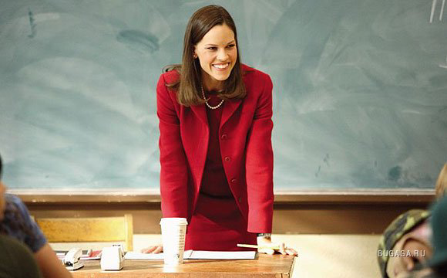
Опорная схема № 2
Описание ситуации и её участников;
определение в ситуации момента, когда учитель мог бы предупредить её переход в конфликт;
что помешало учителю сделать это (эмоциональное состояние, присутствие свидетелей, растерянность, неожиданность и др.).

Slide 4

Опорная схема № 3
Описание ситуации или конфликта;
причины возникшей ситуации (внутренние и внешние условия её возникновения) и повод перехода в конфликт;
динамика конфликта;
смысл конфликта для каждого из его участников.

Slide 5

Опорная схема № 3
Психологический анализ отношений между участниками ситуации;
перспективные воспитательные и познавательные цели при разных вариантах разрешения ситуации.

Slide 6
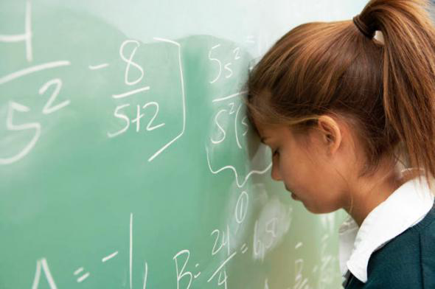
Опорная схема № 3
Какие приёмы воздействия мог бы использовать учитель в ситуации и как он их использовал, оценка;
какую информацию получил учитель о своих педагогических успехах и просчётах, анализ своего поведения в ситуации и выявление ошибок;
варианты развития отношений с учеником после конфликта.
Notes:
Вот пример анализа часто встречающейся ситуации по поводу учебной работы подростка.
«На уроке литературы в VII классе при проверке домашнего задания учительница трижды поднимала отвечать одного и того же ученика, но он молчал. В конце урока она объявила, что ставит ему «два». На следующем уроке учительница вновь начала опрос с этого ученика и, когда он отказался отвечать, удалила его с урока. На следующие занятия по предмету ученик ходить перестал, всячески избегая встреч с учителем, по другим предметам учился по-прежнему успешно. В конце четверти учитель поставил ему «двойку». Узнав об этом, ученик совсем перестал посещать школу».
Анализ ситуации:
На следующем уроке молчание ученика уже было проявлением протеста. Ученик, испытав нажим со стороны учителя, проявил подростковую принципиальность и самолюбие, но в дальнейшем не смог управлять своими поступками (подростковый негативизм). В своих действиях учительница допустила очень серьёзные педагогические ошибки: не разобралась в причине отказа отвечать, не увидела в ученике «человека». На следующий день учительница показала свое недоброжелательное отношение к ученику и тем углубила конфликт, не учтя особенностей возраста и проявив субъективизм по отношению к ученику. Ученик расценил позицию учителя в отношении себя как несправедливую, и нормальные педагогические отношения были нарушены по вине учителя.
Конечно, следовало выяснить причину неподготовленности: ведь по другим предметам ученик хорошо учился. Его опрос на следующем же уроке был грубейшим нарушением взаимоотношений между учителем и учеником. Конфликт по вине учителя стал затяжным, эмоционально напряженным».
Каждая педагогическая ситуация имеет воспитательное воздействие на её участников: ученик включается в ситуацию с одними установками, а выходит из неё с иной оценкой собственного поступка, изменяется оценка себя и у взрослых участников ситуации.

Slide 7
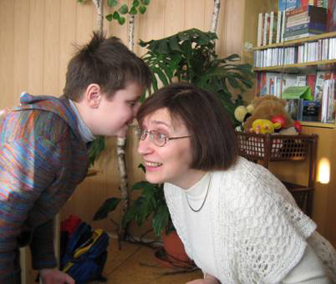
Что говорить? Как говорить?
Отбор содержания в диалоге;
эмоциональное сопровождение разговора;
время и место;
уверенность в результате (при ком сказать и зачем сказать ).
Notes:
Как показала работа с учителями, многие из них затрудняются в проведении диалога с учениками разного возраста. Диалог учителя с учениками часто ведётся на командно-административном уровне и содержит набор стереотипных выражений, упрёков, угроз, недовольства поведением ученика. Такое общение продолжается в течение многих лет обучения в школе, и к старшему школьному возрасту многие из учеников вырабатывают ответный стиль общения с учителями.
С одними учителями этот стиль имеет учебно-деловой характер: «Она (учительница) говорит — я слушаю», «Она спрашивает — я отвечаю то, что она от меня ожидает,— и всё у меня в порядке. А чем живу и над чем размышляю — это взрослых мало интересует, неужели вы не поняли это? Ведь все хотят жить спокойно!»; или безразлично-равнодушный: «Она говорит — я слушаю и делаю по-своему, всё равно забудет, о чём говорили, только на глаза надо реже попадаться»; или свободно-личностный: «Разговоры обо всём, «за жизнь» — не многие учителя видят в них смысл» (из разговоров с учениками).

Slide 8
Приёмы по сближению позиций учителя и ученика
Называть ученика по имени: каждый считает собственное имя лучшим словом в своём лексическом запасе. Услышав его, ученик «автоматически» настраивается на доверительное общение с человеком.

Slide 9

Невербальные средства общения и умение слушать
Мимика, тон, интонации речи.
Не упрекайте ребёнка его близкими!
Notes:
В общении учителя с учениками большое значение имеет не только содержание речи, но и мимика, тон, интонации речи, и если, как утверждают специалисты, интонация при общении взрослых может нести до 40% информации. При общении с ребёнком воздействие интонации увеличивается. Ребёнок удивительно точно узнаёт по интонации отношение к нему взрослых, он обладает «эмоциональным слухом», расшифровывает не только содержание, смысл сказанных слов, но и отношение к нему взрослых.
При восприятии слов он сначала реагирует на интонацию ответным действием и лишь потом усваивает смысл сказанного. В интонации проявляются те переживания, которые сопровождают речь взрослых, обращенную к ребёнку, и он реагирует на них. Крик и монотонная речь учителя лишаются воздействующей силы потому, что сенсорные входы ученика либо забиты (криком), либо он вообще не улавливает эмоционального сопровождения, и это порождает безразличие, как бы чётко и правильно ни произносились слова и фразы. Такая речь не вызывает переживаний у ученика, и учитель теряет действительно надёжный «мост» к сознанию ученика через его переживания.
Учителю также надо уметь слушать ученика и услышать его. Результативность речи учителя во многом зависит от его умения слушать, «настроиться на волну» ученика. Это не так легко сделать по ряду причин: во-первых, трудно ждать от ученика плавной и связной речи, в силу чего взрослые часто прерывают его, чем ещё больше затрудняют высказывание («Ладно, всё понятно, иди!»), хотя он так и не сказал главного для него. Во-вторых, учителям часто некогда выслушать ученика, когда у него есть потребность поговорить, а когда учителю надо что-то узнать, ученик уже потерял интерес к разговору, да и, кроме того, ему неинтересно говорить с тем, кто его не слышит.

Slide 10

«Возврат эмоций»
Учитель вместе с учениками «проживает» каждый их возрастной период, сопереживает по поводу их неудач, радуется успехам, огорчается за их эмоциональные срывы и великодушно их прощает;
учитель может увидеть хорошее в «отпетом» ученике, выразить надежду на его исправление.
Notes:
Важным средством предупреждения и успешного разрешения конфликтов может быть приём «возврат эмоций».
Осознание своей профессиональной позиции, познание мотивов поступка ученика помогают учителю выйти из плена собственных эмоций, откликнуться на переживания ребёнка. Учитель вместе с учениками «проживает» каждый их возрастной период, сопереживает по поводу их неудач, радуется успехам, огорчается за их эмоциональные срывы и великодушно их прощает — всё это не снижает авторитет учителя в глазах учеников, а эмоционально сближает их позиции, порождает сопереживание и взаимопонимание, помогает избавиться от стереотипов в отношениях с учениками. Без этого немыслимо выйти из плена собственных эмоций (что не так легко и просто) и откликнуться на переживания ребёнка.

Slide 11

«Возврат эмоций»
Наказание в процессе воспитания неизбежно. Но оно должно разрешить отдельный конфликт и не создавать новых.
Notes:
Одним из методов наказания, часто применяемых в последнее время, становится вызов родителей и упрёки в их адрес за все проступки ученика.
Такой «беседой» учителя лишь озлобляют подростков: ведь они не простят своего публичного «избиения», эмоционального истязания.

Slide 12
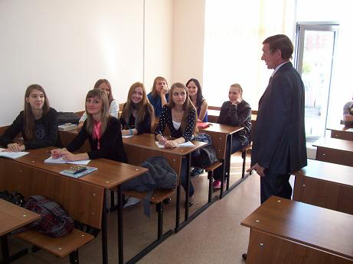
Погасить конфликт — это значит перевести отношения его участников на уровень взаимоприемлемых для обеих сторон, переключить внимание с негативных эмоций на учебную работу.

Slide 13
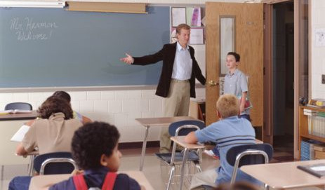
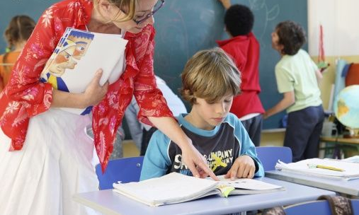
Спасибо за внимание!
Старший преподаватель
ГУО «Минский областной
институт развития образования»,
педагог-психолог высшей категории
Соколова Ирина Ивановна

